Slide 1
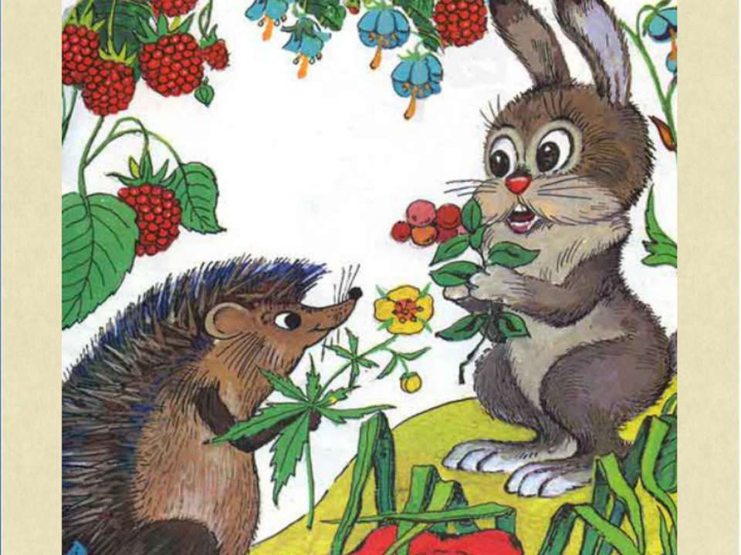
Сказка про лекарственные растения

